Slide 1
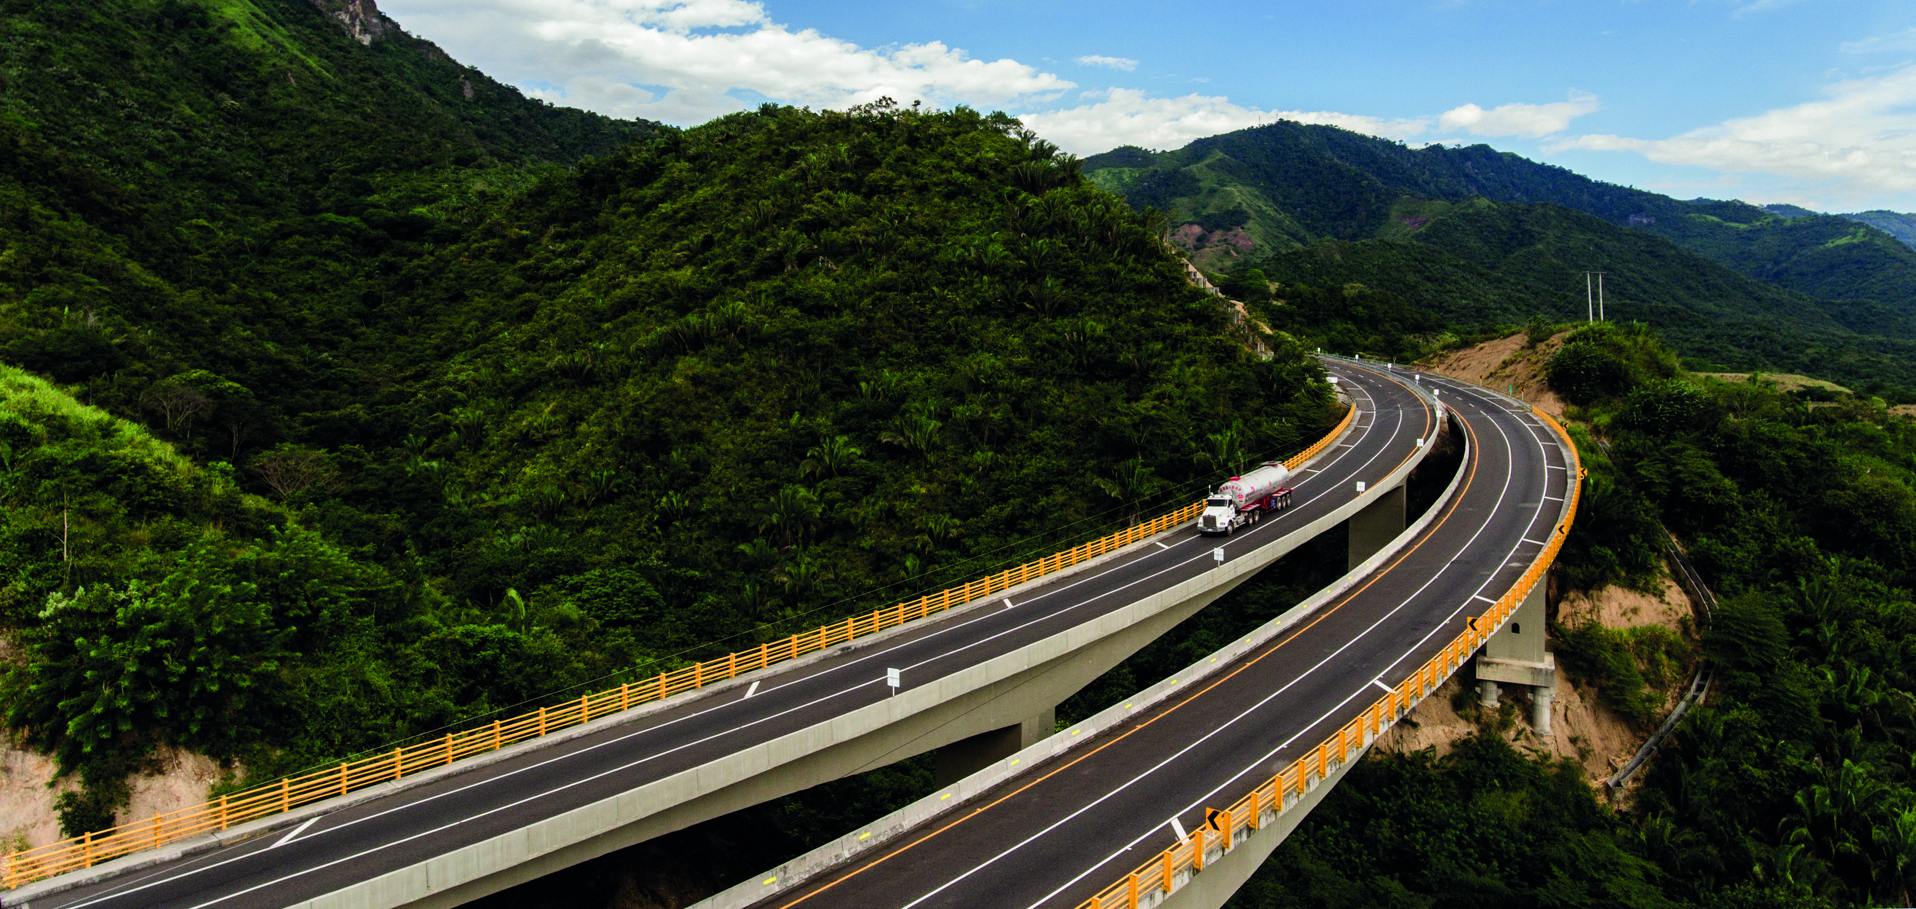
Agencia Nacional de Infraestructura
Louis Kleyn

Slide 2
Contenido
Contratos a cargo de la ANI
Estado actual contratos 4G
Resultados de la gestión social y ambiental de la ANI
Estado actual de los principales indicadores 2018
Logros primeros 100 días
Metas para el cuatrienio

Slide 3
Contenido
Contratos a cargo de la ANI
Estado actual contratos 4G
Resultados de la gestión social y ambiental de la ANI
Estado actual de los principales indicadores 2018
Logros primeros 100 días
Metas para el cuatrienio

Slide 4
Concesiones a cargo de la ANI
1-3 Generación
4ta Generación
Aeropuertos
Red Férrea
Puertos
17 proyectos
3.600 km
30 proyectos
5.000 km
7 Contratos
16 Aeropuertos
Se ha triplicado
el número de pasajeros
nacionales e internacionales
en los últimos 10 años
2 Concesiones
1 Obra pública
1.600 km
8 Zonas portuarias
59 Concesiones
Se ha duplicado el volumen de carga en puertos en los últimos 10 años

Slide 5
Contenido
Contratos a cargo de la ANI
Estado actual contratos 4G
Resultados de la gestión social y ambiental de la ANI
Estado actual de los principales indicadores 2018
Logros primeros 100 días
Metas para el cuatrienio

Slide 6
1.
$10,3Bn Capex
Proyectos con
ejecución avanzada
$10,7Bn Opex
Estado
actual
Concesiones
4G
$1,8Bn Equity
Cartagena-Barranquilla
Girardot-Honda- Puerto Salgar
Pacífico 2
Pacífico 3
Chirajara-Villavicencio
Girardot-Ibagué-Cajamarca
(GICA)
$8Bn Deuda
$4,3Bn Desembolsos
6 proyectos

Slide 7
2.
$19,7Bn Capex
Proyectos iniciados
$18,7Bn Opex
Perimetral del oriente
Pacifico 1
Conexión norte
Puerta de Hierro
Sisga-El Secreto
Rumichaca-Pasto
B/manga – B/rranca-Yondó
Antioquia-Bolívar
Villavicencio-Yopal
Bogotá-Girardot
Pamplona-Cúcuta
Neiva-Espinal-Girardot
Estado
actual
Concesiones
4G
$3,1Bn Equity
$9Bn Deuda
$1,9Bn Desembolsos
12 proyectos

Slide 8
3.
$6,4Bn Capex
Proyectos con baja
ejecución
$8,1Bn Opex
Estado
actual
Concesiones
4G
$1,3Bn Equity
Magdalena 2
Mar 2
Santana-Mocoa-Neiva
Accenorte
Vías del Nus
$0,1Bn Deuda
$0,03Bn Desembolsos
5 proyectos

Slide 9
4.
Proyectos sin iniciar
construcción
$7,6Bn Capex
$8,1Bn Opex
Estado
actual
Concesiones
4G
Mulaló-Loboguerrero
Popayán-Santander de
Quilichao
Bucaramanga-Pamplona
Cambao-Manizales
Malla vial del Meta
Buga-Buenaventura
$0,8Bn Equity
6 proyectos

Slide 10
Contenido
Contratos a cargo de la ANI
Estado actual contratos 4G
Resultados de la gestión social y ambiental de la ANI
Estado actual de los principales indicadores 2018
Logros primeros 100 días
Metas para el cuatrienio

Slide 11
Gestión Ambiental
A través de las concesiones se han compensado:
12 mil hectáreas compensadas
543 mil plantas en via de extinción, especies nativas rescatadas/trasladadas.
8 mil ejemplares de fauna silvestre rescatadas/trasladadas
392 pasos de fauna
$52,000 millones invertidos en compensaciones ambientales

Slide 12
Gestión Social de la ANI
Vincular mano de obra de las comunidades de la zona de influencia de los proyectos.
Capacitar al personal vinculado en los proyectos
1 OLA
2 OLA
3 OLA
IP
26.966
EMPLEOS
16.674
EMPLEOS
883
EMPLEOS
19.793
EMPLEOS
Más de 60.000 empleos directos e indirectos generados en 4G
115.000 empleos en total de todos los modos

Slide 13
Contenido
Contratos a cargo de la ANI
Estado actual contratos 4G
Resultados de la gestión social y ambiental de la ANI
Estado actual de los principales indicadores 2018
Logros primeros 100 días
Metas para el cuatrienio

Slide 14
Estado actual de las metas
para la vigencia 2018
 | META 2018 | AVANCE | %
INDICADORES |  | a Sept.
Nuevas calzadas construidas | 116 km | 82,7 km | 71
Mejorar y rehabilitar vías concesionadas | 172,14 km | 189,7 km | 110
Inversión privada en infraestructura de carretera | $8 Bn | $4,1 Bn | 52
Inversión privada en infraestructura de férrea, aeroportuaria y portuaria | $1 Bn | $0,6 Bn | 59

Slide 15
Contenido
Contratos a cargo de la ANI
Estado actual contratos 4G
Resultados de la gestión social y ambiental de la ANI
Estado actual de los principales indicadores 2018
Logros primeros 100 días
Metas para el cuatrienio

Slide 16
Los Primeros 100 días
Junto con el Ministerio de Transporte se realizó un diagnóstico de las problemáticas de 4G junto con una hoja de ruta con sus posibles soluciones
Se terminaron las siguientes obras de 4G:
Cartagena-Barranquilla: Doble calzada entre Malambo-Galapa (17km)
Pacífico 2: doble calzada entre La Pintada-Puente iglesias (14km), incluye la intersección a desnivel en Puente Iglesias
Se logró el cierre financiero del proyecto Bucaramanga-Barrancabermeja-Yondó, por $1,6 Bn
Se firmó acta de inicio de construcción del proyecto Villavicencio-Yopal
Se hizo un acuerdo para acelerar la construcción del viaducto
de Chirajara.

Slide 17
Contenido
Contratos a cargo de la ANI
Estado actual contratos 4G
Resultados de la gestión social y ambiental de la ANI
Estado actual de los principales indicadores 2018
Logros primeros 100 días
Metas para el cuatrienio

Slide 18
Metas Cuatrienio
 | Línea Base | META
INDICADORES | 2018 | 2019-2022
Proyectos estructurados bajo el esquema APP | 40 | 12
Red férrea en condiciones de operación* | 1.375 Km | 147 Km
Vía férrea con operación comercial | 432 Km | 770 Km
Proyectos en etapa de operación y mantenimiento 4G | 0 | 8
Km de red vial construidos bajo esquema concesión | 85,3 Km | 520 Km
Km de red vial rehabilitados bajo esquema concesión | 460 Km | 1.146 Km
* Corresponde a la construcción de nuevos kilómetros en el proyecto Red Férrea del Pacífico y en el proyecto Dorada – Chiriguaná

Slide 19
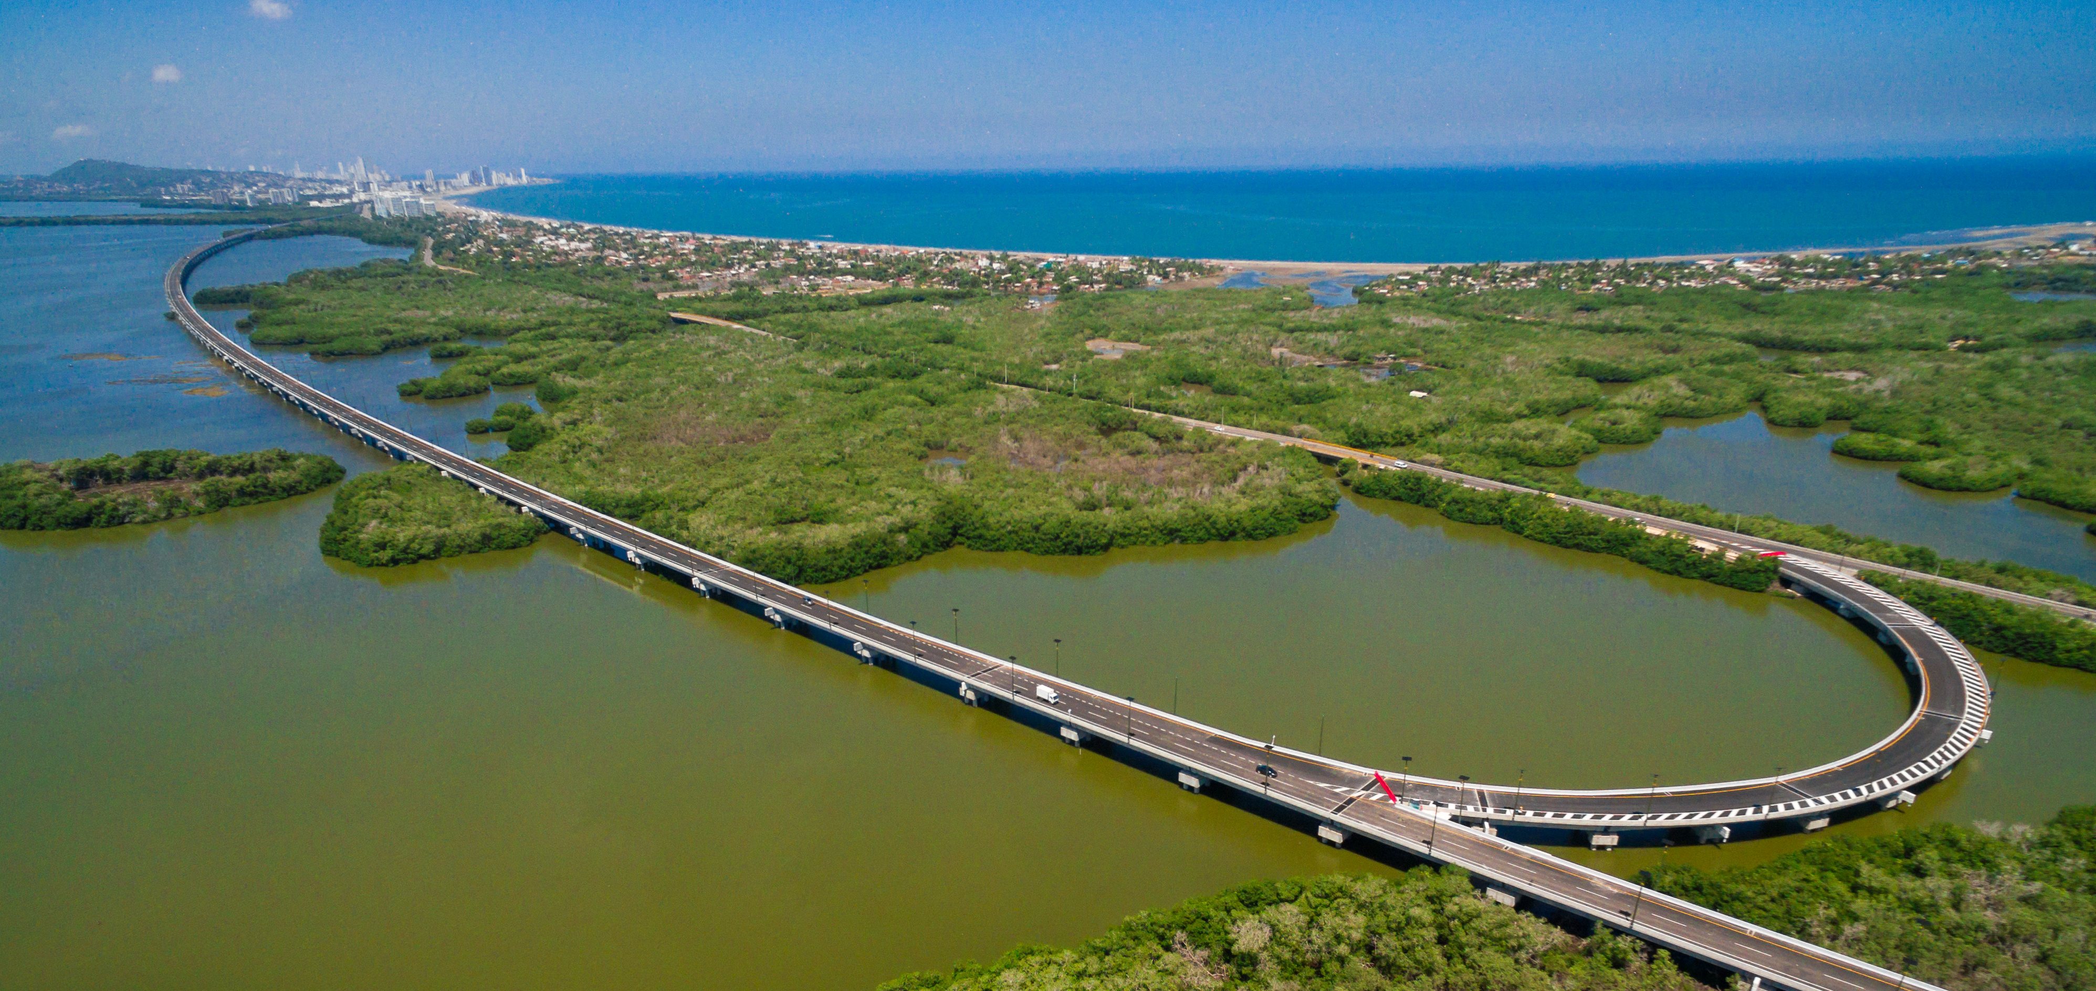
¡Gracias!

